Slide 1
Sai sót y khoa

Slide 2
Ca lâm sàng
Bệnh nhân: Nam, 52 tuổi
Tiền sử: Tăng huyết áp nhẹ, hút thuốc lá lâu năm
Lý do nhập viện: Đau đầu, chóng mặt, buồn nôn, yếu tay chân nhẹ
BN được đưa vào cấp cứu với các triệu chứng:
Đau đầu dữ dội
Chóng mặt, mất thăng bằng
Buồn nôn, nôn
Lơ mơ nhẹ

Slide 3
Diễn biến ban đầu
=> Bác sĩ nghi ngờ đột quỵ não (thiếu máu não hoặc xuất huyết não).
- CT scan não: không phát hiện bất thường
- Xét nghiệm máu cơ bản: bình thường
Bệnh nhân được theo dõi như một ca đột quỵ nhẹ.
Sau 12 giờ: Bệnh nhân lơ mơ hơn; Nhịp tim nhanh ; Có dấu hiệu thiếu oxy nhẹ
Người trong nhà bắt đầu xuất hiện:
Đau đầu
Buồn nôn tương tự
=> manh mối quan trọng bị bỏ sót ban đầu.

Slide 4
Chẩn đoán lại
Sau khi khai thác kỹ:
Gia đình dùng máy phát điện trong nhà kín do mất điện
=> Bác sĩ nghĩ đến ngộ độc carbon monoxide
Xét nghiệm khí máu: tăng carboxyhemoglobin

Slide 5
Xử trí
Thở oxy 100% ngay lập tức
Chuyển điều trị oxy cao áp
=> Sau 24–48 giờ: bệnh nhân cải thiện rõ rệt
Bài học lâm sàng
- Ngộ độc có thể giả bệnh thần kinh (đột quỵ, viêm não…)
- Bỏ sót yếu tố môi trường là nguyên nhân chính gây chẩn đoán sai
- Khi nhiều người cùng triệu chứng → nghĩ đến ngộ độc
- CT scan bình thường không loại trừ nguyên nhân nguy hiểm
- Carbon monoxide không màu, không mùi → rất dễ bị bỏ qua

Slide 6
Ngộ độc CO: cơ chế bệnh sinh
- CO = khí không màu, không mùi, sinh ra từ quá trình đốt cháy không hoàn toàn.
- Tác động chính
CO + Hb = COHb (carboxyHb) → ái lực gấp ~200–250 lần O₂
Giảm vận chuyển oxy
Dịch chuyển đường cong phân ly oxy sang trái → mô không nhận được O₂
=> Ức chế TLT → giống thiếu oxy mô cấp độ tế bào
=> không chỉ là “thiếu oxy đơn thuần” mà là ngộ độc tế bào toàn thân

Slide 7
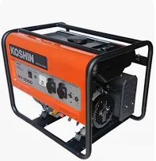
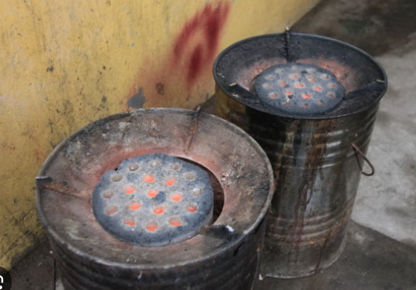
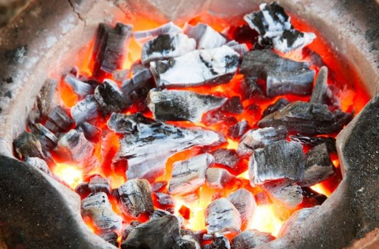
Nguồn phơi nhiễm thường gặp
Máy phát điện trong nhà kín
Than tổ ong, bếp than
Xe ô tô nổ máy trong garage
Hệ thống sưởi lỗi
Cháy nhà

Slide 8
Triệu chứng
Giai đoạn sau
Lú lẫn
Mất phối hợp
Nhìn mờ
Đau ngực
=> dễ bị chẩn đoán nhầm:
đột quỵ não
nhồi máu cơ tim
Giai đoạn sớm (mơ hồ)
Đau đầu (phổ biến nhất)
Chóng mặt
Buồn nôn, nôn
Mệt mỏi, giống cảm cúm
Giai đoạn nặng
Co giật
Hôn mê
Rối loạn nhịp tim
Suy hô hấp
Dấu hiệu “kinh điển”
Da đỏ anh đào (cherry)
=> hiếm gặp → không nên chờ dấu hiệu này
3 yếu tố quyết định tốc độ tiến triển:
Nồng độ CO trong không khí
Thời gian phơi nhiễm
Tình trạng BN (tim mạch, thiếu máu, thai kỳ)

Slide 9

Chẩn đoán
Chẩn đoán nhờ
Đo COHb bằng co-oximetry
Khí máu động mạch
Mức COHb tham khảo:
Người bình thường: <2%
Người hút thuốc: 5–10%
Ngộ độc: >10–15%
Nặng: >25%
Sai lầm phổ biến
=> SpO₂ vẫn bình thường
=> Vì máy không phân biệt COHb và oxyHb
Gợi ý :
Nhiều người cùng triệu chứng
Triệu chứng cải thiện khi ra ngoài
Xảy ra trong không gian kín

Slide 10
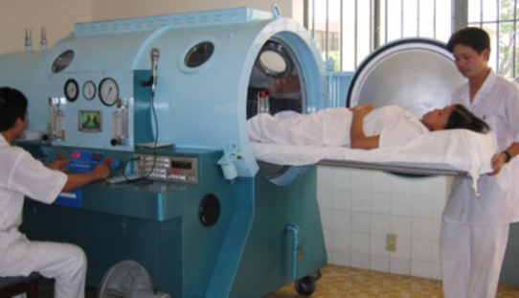
Xử trí
Nguyên tắc: Không chờ xét nghiệm → nghi ngờ là điều trị ngay
. Oxy 100% (mask không tái hít)
Giảm thời gian bán hủy COHb:
  Không khí: ~5 giờ
  O₂ 100%: ~1–1.5 giờ
Oxy cao áp: Chỉ định thường dùng:
COHb ≥25%
Có triệu chứng thần kinh (lú lẫn, hôn mê)
Phụ nữ mang thai (COHb ≥15–20%)
Toan chuyển hóa nặng
=> HBO giúp:
Đẩy CO ra nhanh hơn
Giảm tổn thương não muộn

Slide 11
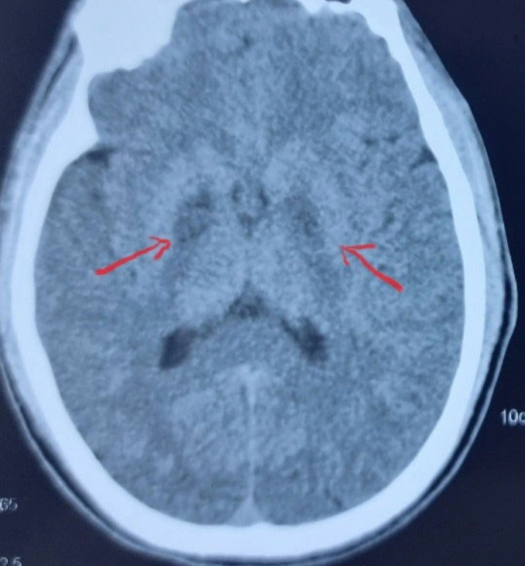
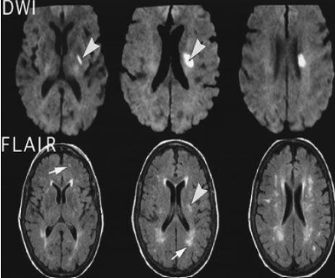
Xử trí
Biến chứng muộn
-Hội chứng thần kinh muộn
Xuất hiện sau 2–40 ngày
Mất trí nhớ
Thay đổi hành vi
Giống Parkinson
=> Do:
Tổn thương chất trắng não
Viêm và stress oxy hóa
Nhóm nguy cơ cao
Trẻ em
Người già
Phụ nữ mang thai
→ Thai nhi nhạy cảm hơn với CO
Chẩn đoán phân biệt
nhiễm toan chuyển hóa
ngộ độc cyanide
viêm não
hạ đường huyết
Ngộ độc sau sưởi bằng than hoa

Slide 12
Kết luận
Đừng tin SpO₂ trong nghi ngờ CO
Luôn hỏi: “Có ai khác trong nhà bị giống vậy không?”
Đau đầu mùa lạnh = nghĩ tới CO
Không cải thiện với điều trị thông thường → xem lại môi trường
BN “giống đột quỵ nhưng CT bình thường” → nghĩ CO
- CO = “kẻ giết người thầm lặng”
- Triệu chứng không đặc hiệu → dễ bỏ sót
- SpO₂ có thể bình thường
- Điều trị = oxy ngay lập tức
- Cẩn thận biến chứng thần kinh muộn
- Phòng ngừa:
Không dùng máy phát điện trong nhà kín
Lắp detector CO
Không để xe nổ máy trong garage
Kiểm tra hệ thống đốt/sưởi

Slide 13
Xin chân thành cảm ơn!

Slide 14
Một số loại ngộ độc thường bị bỏ sót:
Ngộ độc thuốc an thần (giống đột quỵ/hôn mê)
Ngộ độc methanol (giống viêm dạ dày + mù)
Ngộ độc organophosphate (giống hen hoặc bệnh thần kinh)

